Slide 1

Clasificación de variedades de frijol
Siete variedades a partir de 16 medidas de tamaño y forma · Dry Bean (UCI)
Rodrigo Ramírez y Denis Rodríguez
Notes:
Buenas. Nuestro proyecto clasifica semillas de frijol en siete variedades usando solo medidas de tamaño y forma. Vamos a contar el problema, los datos, cómo funciona el código, qué modelos comparamos, el resultado final y dónde se equivoca el modelo.

Slide 2




El problema: reconocer la variedad de una semilla
Foto de la semilla
16 medidas
Modelo
Variedad
Imagen tomada en el estudio original
Área, perímetro, ejes, redondez…
Aprendizaje supervisado
Una de las 7 clases
¿Por qué importa?
Tarea: clasificación supervisada, 7 clases
Variable objetivo: Class
Métrica principal: F1 macro
Separar semillas por variedad a mano es lento y depende de quién lo haga. Un clasificador automático a partir de medidas permite ordenar lotes de forma rápida y consistente.
Notes:
Las semillas se fotografiaron y de cada foto se calcularon 16 medidas. Nosotros partimos de esas medidas, no de las fotos. El modelo recibe las 16 medidas y devuelve una de las siete variedades. La variable objetivo es Class y la métrica principal es F1 macro; más adelante explicamos por qué.

Slide 3




Los datos: Dry Bean de UCI
13,611
7
16
semillas
variedades
medidas numéricas
Sin faltantes ni infinitos
68 duplicados eliminados
No hizo falta imputar nada
Antes de separar, para que ninguna semilla quede en train y test
Separación 80 / 20
Origen documentado
Estratificada, semilla 42: 10,834 train y 2,709 test
UCI 2020 · licencia CC BY 4.0 · DOI 10.24432/C50S4B
Notes:
El dataset tiene 13,611 semillas, 7 variedades y 16 medidas. Revisamos la calidad: no hay faltantes ni infinitos, ni valores imposibles. Había 68 filas repetidas exactamente; las quitamos antes de separar para evitar que la misma semilla apareciera en entrenamiento y en test, lo que inflaría el resultado. Separamos 80/20 estratificado con semilla 42. El test no se toca hasta el final.

Slide 4
Las variedades no están balanceadas
6.8×
más semillas de DERMASON que de BOMBAY
Decisión
Usar F1 macro: cada variedad pesa lo mismo, aunque tenga pocas semillas. También estratificamos todas las particiones.
Notes:
La variedad más común, DERMASON, tiene 6.8 veces más semillas que BOMBAY. Si usáramos solo accuracy, un modelo que ignore las clases pequeñas igual se vería bien. Por eso la métrica principal es F1 macro, que promedia el F1 de cada variedad con el mismo peso, y por eso todas las particiones son estratificadas.

Slide 5
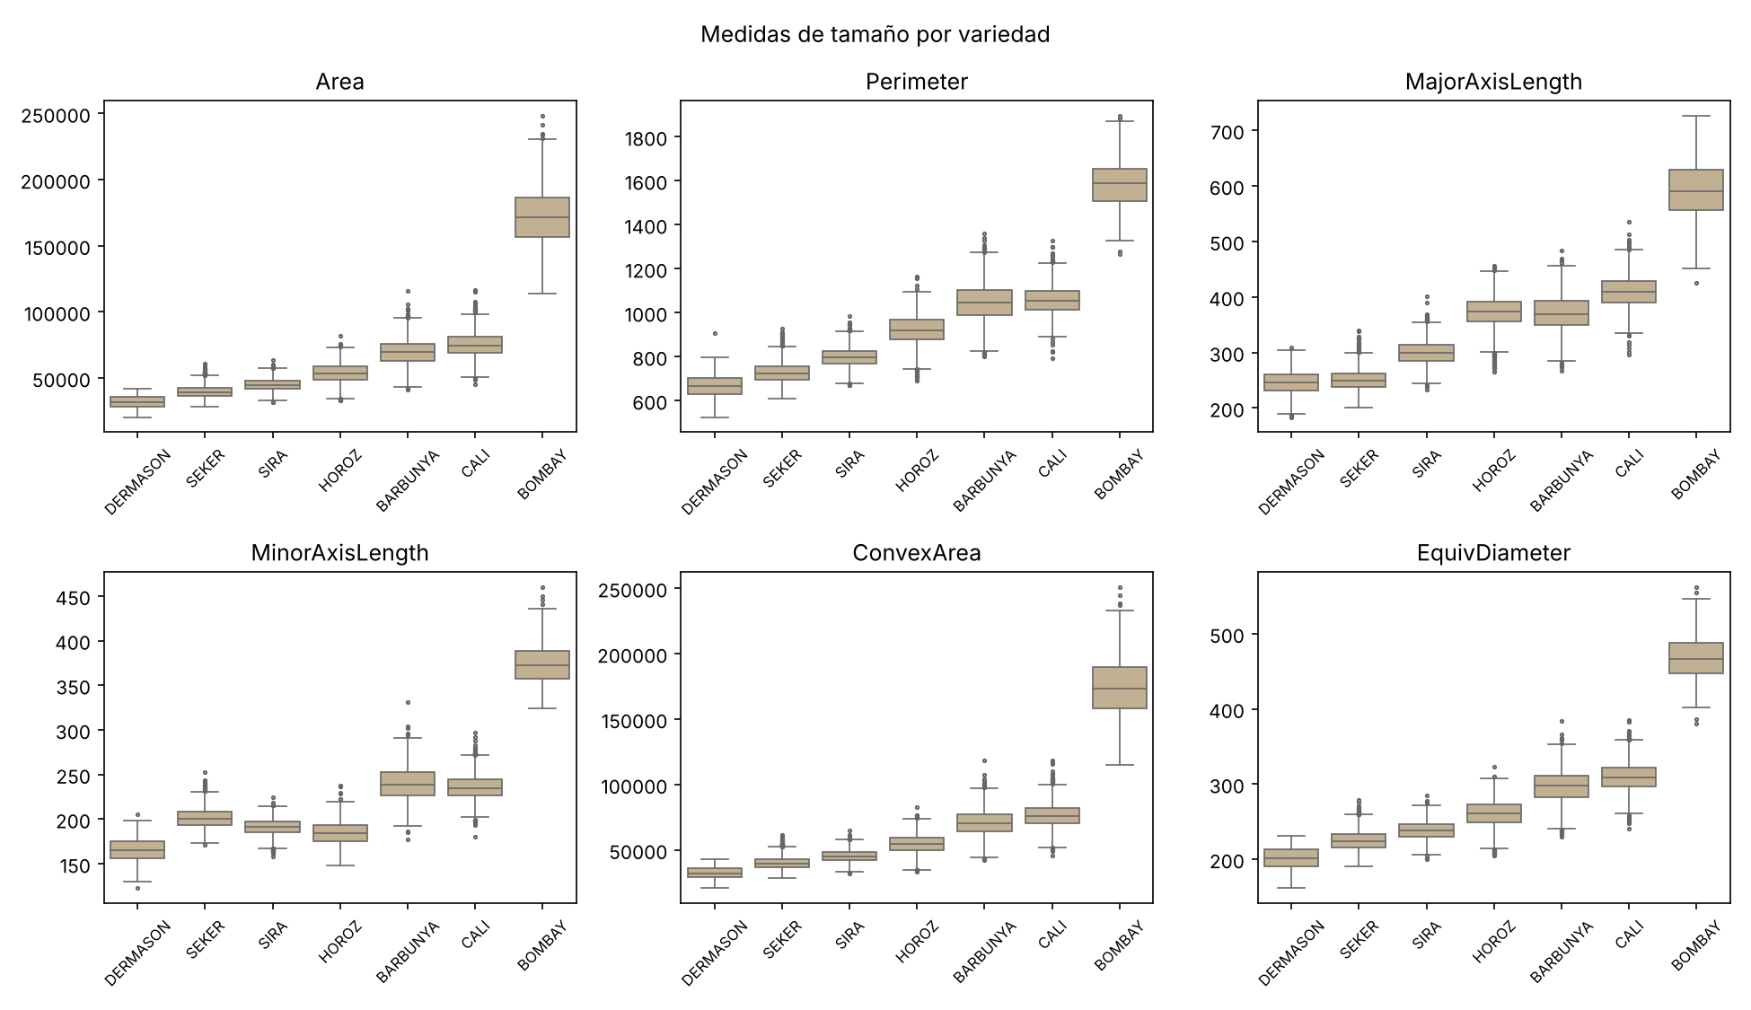
Qué distingue a cada variedad
BOMBAY
Se separa sola: más del doble de área que las demás
SEKER y HOROZ
Se reconocen por forma: la más redonda y la más alargada
DERMASON y SIRA
Pequeñas y muy traslapadas → posible confusión
BARBUNYA y CALI
Tamaños parecidos → posible confusión
Cajas de las 6 medidas de tamaño, ordenadas de menor a mayor área (solo entrenamiento)
22 % de las filas tiene atípicos (regla IQR), casi todos BOMBAY reales → se conservan
Notes:
Usamos diagramas de caja porque muestran a la vez la mediana, la dispersión y los atípicos de cada variedad. Se ve que BOMBAY es mucho más grande, que SEKER y HOROZ se distinguen por forma, y que DERMASON con SIRA, y BARBUNYA con CALI, se encimen. Desde aquí anticipamos dónde iba a fallar el modelo. Con la regla de 1.5 veces el rango intercuartílico, el 22 % de las filas tiene algún atípico, pero casi todos son BOMBAY reales, no errores; por eso no los eliminamos.

Slide 6
Cómo funciona el código
1
Datos
2
Exploración
3
Modelos
4
Evaluación
descargar_datos.py
preparar_datos.py
explorar_datos.py
entrenar_*.py (×5)
validacion.py
comparar_modelos.py
analizar_sobreajuste.py
evaluar_test.py
Descarga de UCI, quita duplicados, separa train/test
Gráficas y tablas, solo con entrenamiento
Búsqueda de hiperparámetros con las mismas 5 particiones
Compara, elige y prueba en test una sola vez
los 5 modelos pasan por la misma función buscar_hiperparametros() con las mismas particiones y la misma métrica. Por eso la comparación es justa.
Notes:
El proyecto son scripts que se corren en orden. Primero se descargan los datos de UCI y se guarda la huella SHA-256 del archivo; luego se limpian y se separan. Después explorar_datos genera las gráficas solo con entrenamiento. Cada modelo tiene su script, pero todos llaman a la misma función buscar_hiperparametros de validacion.py, que usa GridSearchCV con las mismas 5 particiones estratificadas y F1 macro. Al final se comparan, se elige uno con una regla fija y solo ese se evalúa en test. Además evaluar_test bloquea una segunda evaluación para no usar el test dos veces.

Slide 7


Decisiones de preprocesamiento
Duplicados
Escalado
Se quitan 68 antes de separar
StandardScaler dentro del Pipeline, solo logística y KNN
Por qué: Evita fuga de información entre train y test
Por qué: Se ajusta en cada partición; los árboles no dependen de la escala
Atípicos
Desbalance
Se conservan
Estratificación + F1 macro; se probó class_weight
Por qué: Son semillas reales (casi todas BOMBAY), no errores de medición
Por qué: Las clases pequeñas cuentan igual que las grandes
Notes:
Cada decisión sale del análisis exploratorio. Duplicados: fuera antes de separar. Escalado: solo para regresión logística y KNN, porque usan magnitudes y distancias; va dentro de un Pipeline para que la media y la desviación se aprendan solo con el entrenamiento de cada partición, sin fuga. Atípicos: se quedan porque son reales. Desbalance: estratificación, F1 macro y probamos pesos por clase, que al final no mejoraron.

Slide 8

El punto de partida: el baseline
Siempre responde DERMASON
26.2 %
0.059
accuracy
F1 macro
Acierta 1 de cada 4 sin aprender nada, pero no reconoce las otras 6 variedades. Es el piso que cualquier modelo debe superar.
Notes:
Implementamos los dos baselines que pide el proyecto. El trivial siempre predice la clase más frecuente, DERMASON: acierta el 26 % pero su F1 macro es 0.059 porque nunca reconoce las otras seis. Esto demuestra por qué accuracy sola engaña. El baseline simple es la regresión logística, que ya llega a 0.938.

Slide 9
Búsqueda de hiperparámetros
Modelo | Qué se probó | Combinaciones | Mejor configuración
Regresión logística | C: 0.01 · 0.1 · 1 · 10 × pesos por clase | 8 | C = 10, sin pesos
KNN | Vecinos 3–25 × uniforme/distancia × Manhattan/euclidiana | 20 | 25 vecinos, distancia, euclidiana
Árbol de decisión | Gini/entropía × profundidad 4–sin límite × semillas por hoja × pesos | 112 | Entropía, profundidad 10, hoja 5
Random forest (200 árboles) | Profundidad × semillas por hoja × variables por corte × pesos | 16 | Sin límite, hoja 4, 50 % variables
157
5
785
combinaciones en total
particiones por combinación
entrenamientos evaluados
Notes:
Para cada modelo hicimos una búsqueda en rejilla con GridSearchCV, validación cruzada estratificada de 5 particiones, y elegimos por F1 macro. Probamos 157 combinaciones en total, o sea 785 entrenamientos. En el random forest solo probamos 16 para que corriera en un tiempo razonable. Todo esto se hace solo con entrenamiento; el test no participa.

Slide 10
Resultados en validación cruzada
Empate técnico
Los tres primeros quedan a menos de una desviación (±0.004). KNN le gana a la logística solo en 3 de 5 particiones.
El árbol queda atrás
Pierde contra los otros tres en las 5 particiones.
Notes:
Aquí el eje empieza en 0.90 para que se vean las diferencias, que son pequeñas. KNN tiene el mejor promedio, pero la regresión logística y el random forest están a menos de una desviación estándar, y KNN solo gana en 3 de 5 particiones a la logística. Por eso lo tratamos como empate. El árbol sí es claramente peor: pierde en las 5 particiones.

Slide 11
Diagnóstico de sobreajuste
Brecha entre entrenamiento y validación
Regresión logística
0.001
Árbol
0.035
Random forest
0.038
KNN *
0.061
Desde profundidad 8 solo sube el entrenamiento: el árbol empieza a memorizar.
* KNN con pesos por distancia se encuentra a sí mismo en entrenamiento (F1 = 1.00).
Notes:
Para diagnosticar sobreajuste comparamos el F1 de entrenamiento contra el de validación. En la curva del árbol, a partir de profundidad 8 la línea de entrenamiento sigue subiendo pero la de validación se queda plana: eso es memorizar. La regresión logística casi no tiene brecha, 0.001. El F1 de 1.00 de KNN es engañoso: con pesos por distancia cada semilla de entrenamiento se encuentra a sí misma a distancia cero.

Slide 12

Cómo elegimos el modelo final
1
2
3
Tomar el mejor F1 macro
Empatados a menos de 1 desviación
Menor brecha y más simple
Regresión logística
KNN: 0.9386
KNN, logística y random forest
Regresión logística: 0.001
C = 10, sin pesos, escalada
La regla se definió antes de abrir el test.
Así el test no influye en la elección. Aunque ignoráramos la brecha artificial de KNN, la logística seguiría siendo la opción más simple dentro del empate.
Notes:
Definimos la regla antes de ver el test: primero el mejor F1 macro; luego consideramos empatados a los que estén a menos de una desviación; entre ellos, el de menor brecha y, si sigue el empate, el más simple. El resultado es la regresión logística con C igual a 10. No decimos que sea estadísticamente superior; es la mejor opción según una regla fijada de antemano.

Slide 13
Evaluación final en test (una sola vez)
0.931
F1 macro en test
0.921
accuracy en test
Validación 0.938 → test 0.931
Caída de solo 0.0065: el modelo generaliza bien.
Notes:
Solo el modelo elegido se evaluó en test, una sola vez. Obtuvo F1 macro de 0.931 y accuracy de 0.921, muy cerca de validación: bajó apenas 0.0065, así que no hay señales de sobreajuste. Por variedad, BOMBAY es casi perfecta por su tamaño y SIRA es la más difícil, con 0.874. Ojo: el eje empieza en 0.80.

Slide 14
Matriz de confusión en test
Real ↓ / Predicha → | BARBUNYA | BOMBAY | CALI | DERMASON | HOROZ | SEKER | SIRA
BARBUNYA | 236 | 0 | 18 | 0 | 0 | 4 | 7
BOMBAY | 0 | 103 | 1 | 0 | 0 | 0 | 0
CALI | 9 | 0 | 307 | 0 | 5 | 2 | 3
DERMASON | 0 | 0 | 0 | 645 | 0 | 11 | 53
HOROZ | 1 | 0 | 12 | 5 | 350 | 0 | 4
SEKER | 7 | 0 | 0 | 5 | 0 | 385 | 9
SIRA | 1 | 0 | 1 | 42 | 6 | 9 | 468
Cómo leerla
Verde: aciertos (diagonal)
Rojo: errores grandes
2,494 de 2,709 correctas
53 + 42
DERMASON ↔ SIRA, el par que ya se traslapaba en la exploración.
Notes:
Las filas son la variedad real y las columnas la que predijo el modelo. La diagonal verde son aciertos: 2,494 de 2,709. Los errores grandes, en rojo, son 53 DERMASON predichas como SIRA y 42 SIRA como DERMASON. También se ven los errores entre BARBUNYA y CALI. Coinciden exactamente con los traslapes que vimos en las cajas al inicio.

Slide 15
¿Dónde se equivoca el modelo?
44 %
de los errores son entre DERMASON y SIRA
57 %
de los errores están en solo dos pares, los que ya se parecían
Notes:
De los 215 errores, 95 son entre DERMASON y SIRA, el 44 %. Si sumamos BARBUNYA con CALI, dos pares explican el 57 % de todos los errores. El modelo no falla al azar: falla donde las medidas de las variedades se parecen.

Slide 16
Ejemplos concretos de errores
Fila 7436
Fila 3872
Fila 3374
SIRA
→
DERMASON
CALI
→
SEKER
BOMBAY
→
CALI
real
predicha
real
predicha
real
predicha
97 %
99.5 %
84 %
confianza del modelo
confianza del modelo
confianza del modelo
Área y proporción de ejes casi iguales a la mediana de DERMASON. Con estas medidas parece una DERMASON típica.
Es una CALI pequeña y redonda, más parecida a SEKER. Una probabilidad alta no garantiza un acierto.
El único BOMBAY fallado: más pequeño y menos sólido de lo normal. Puede ser una forma rara o un error de segmentación.
Notes:
Revisamos casos concretos en errores.csv. La fila 7436 es SIRA, pero su área y su proporción de ejes están casi en la mediana de DERMASON, así que el modelo la confunde con 97 % de confianza. La 3872 es una CALI pequeña y redonda que el modelo ve como SEKER con 99.5 %: una probabilidad alta no significa que acierte. La 3374 es el único BOMBAY fallado; es más pequeño y menos sólido de lo normal, quizá por la forma o por cómo se segmentó la foto. Son hipótesis: sin las imágenes no podemos confirmarlas.

Slide 17




Limitaciones y posibles sesgos
Un solo origen
Solo 7 variedades
Semillas de un solo estudio en Turquía, misma cámara y luz. Sesgo de recolección: no sabemos cómo funciona con otras fotos.
El modelo siempre responde una de las siete. Una variedad nueva se clasificaría mal sin aviso.
Medidas ya calculadas
Faltan variables
Dependemos de cómo se segmentaron las imágenes. Un error ahí pasa directo al modelo.
Para separar DERMASON de SIRA probablemente harían falta color o textura.
Notes:
Las limitaciones principales: todas las semillas vienen de un solo estudio, con las mismas condiciones, lo que es un sesgo de recolección. El modelo trabaja en un mundo cerrado de siete variedades. Dependemos de la segmentación original de las fotos. Y para el par más difícil probablemente harían falta otras variables como color o textura. Además, tres modelos quedaron empatados: con otra semilla podría ganar otro.

Slide 18
Con 16 medidas basta para un F1 de 0.93
Un modelo lineal simple rinde igual que KNN y el random forest.
Los errores se concentran en variedades que también se parecen en las medidas.
Todo es reproducible: python src/ver_resultados.py muestra los resultados en vivo.
Gracias · ¿Preguntas?
Notes:
Para cerrar: con solo 16 medidas se logra F1 macro de 0.93 en datos nunca vistos, y un modelo simple basta. Los errores tienen explicación en los datos. Si hay tiempo, mostramos en vivo ver_resultados.py, que junta todas las gráficas y tablas que genera el código. Gracias, ¿preguntas?

